Slide 1


Ten chotár náš
Hudba a text :
Anna Jolšvaiová Dr.
Interpret :
Robo Kazík

Slide 2
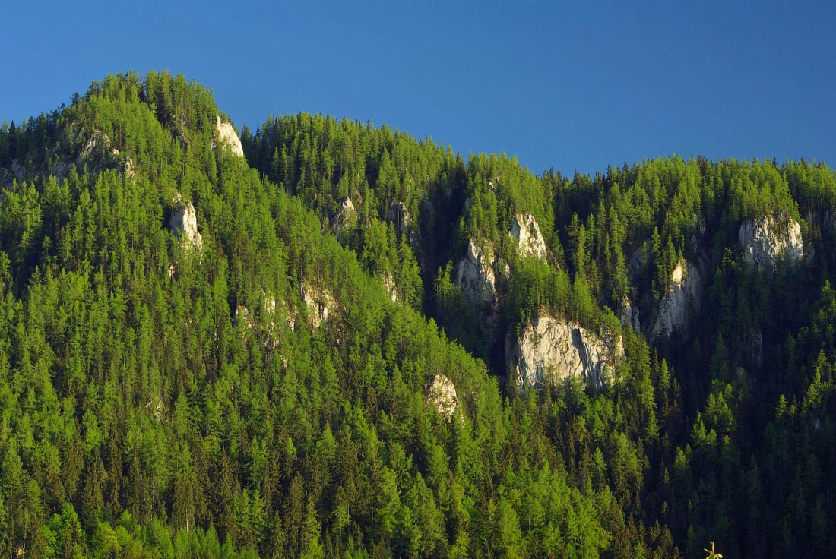

Ten chotár náš
Hudba a text :
Anna Jolšvaiová Dr.
Interpret :
Robo Kazík

Slide 3
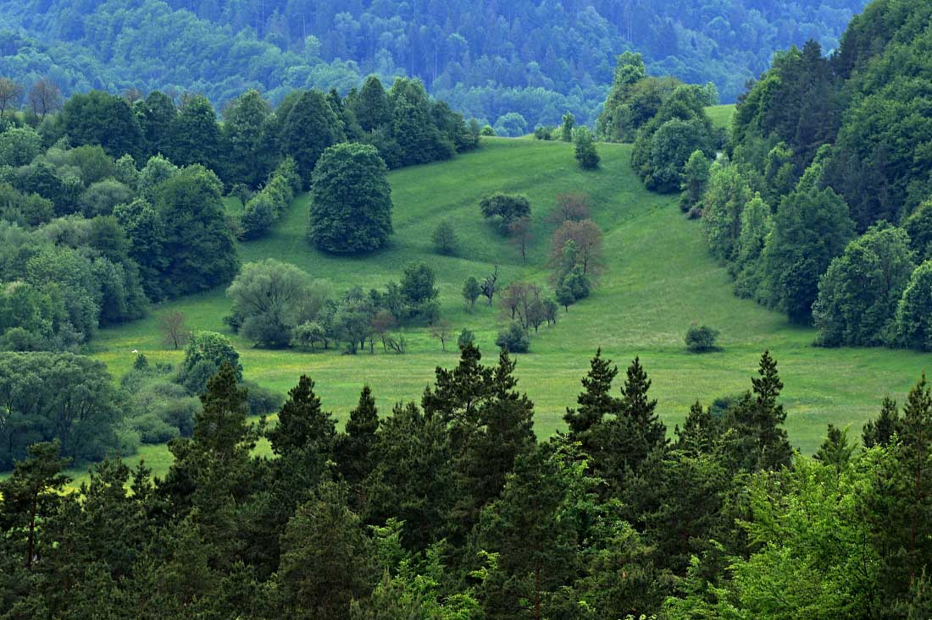
v machu horských úbočí.

Slide 4
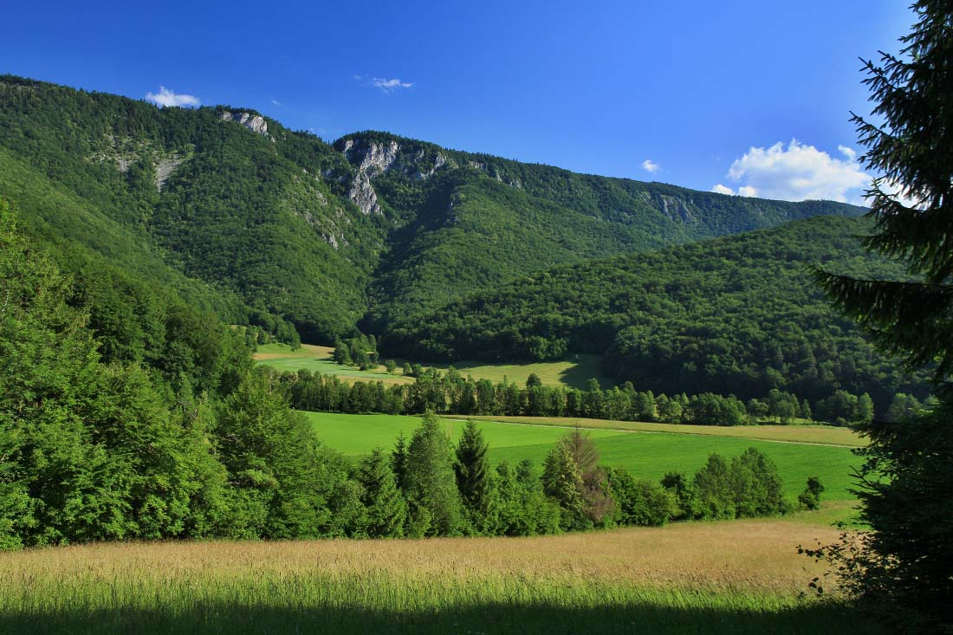
Moju hlavu do rúk vzal.

Slide 5
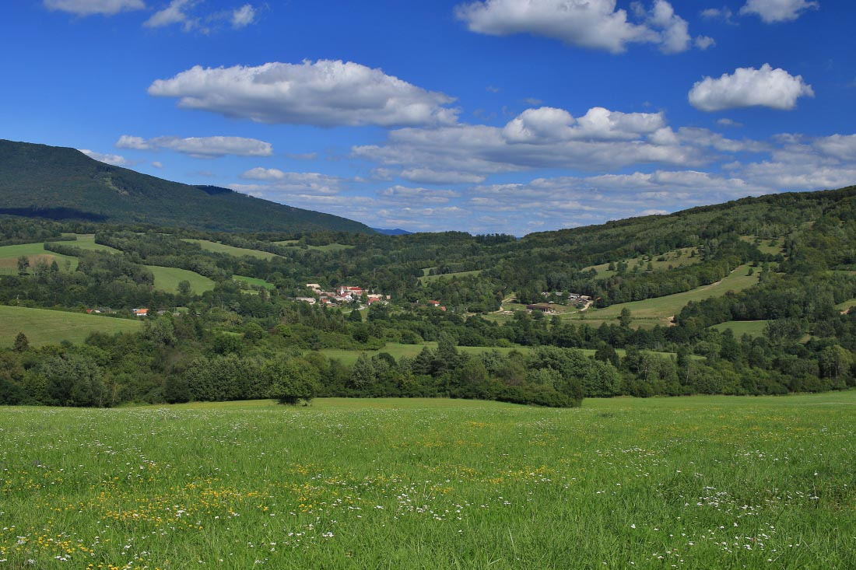
Zahľadel sa do očí.

Slide 6
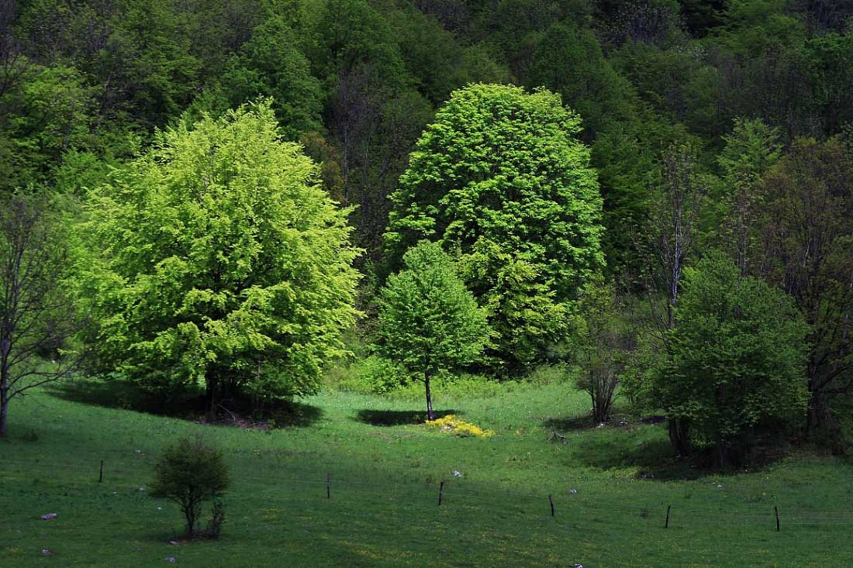
V očiach syna uzrieť chcel

Slide 7
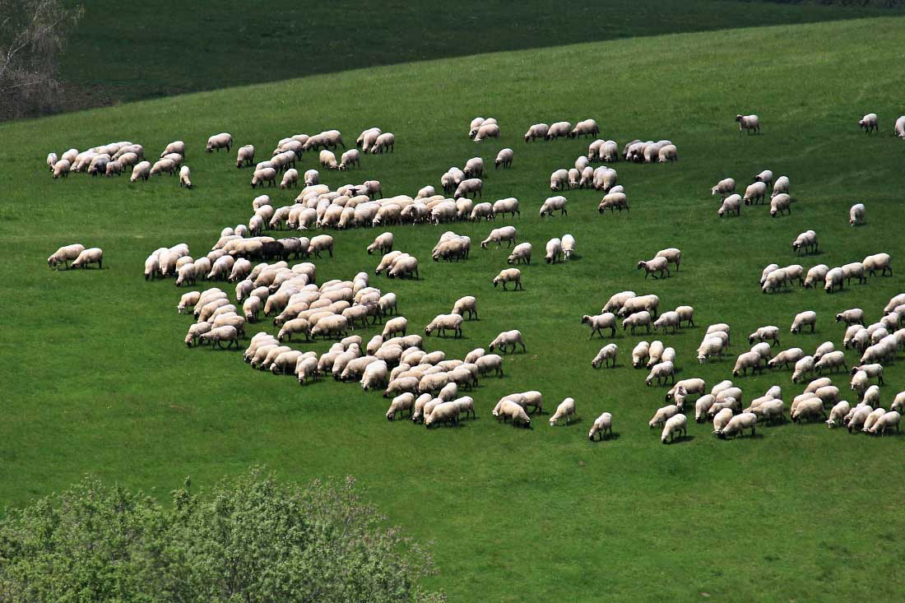
lásku k zemi otcovskej.

Slide 8
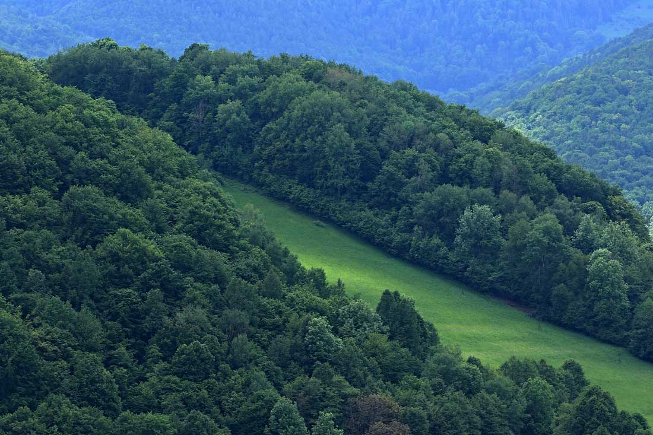
Silné slová otec môj

Slide 9
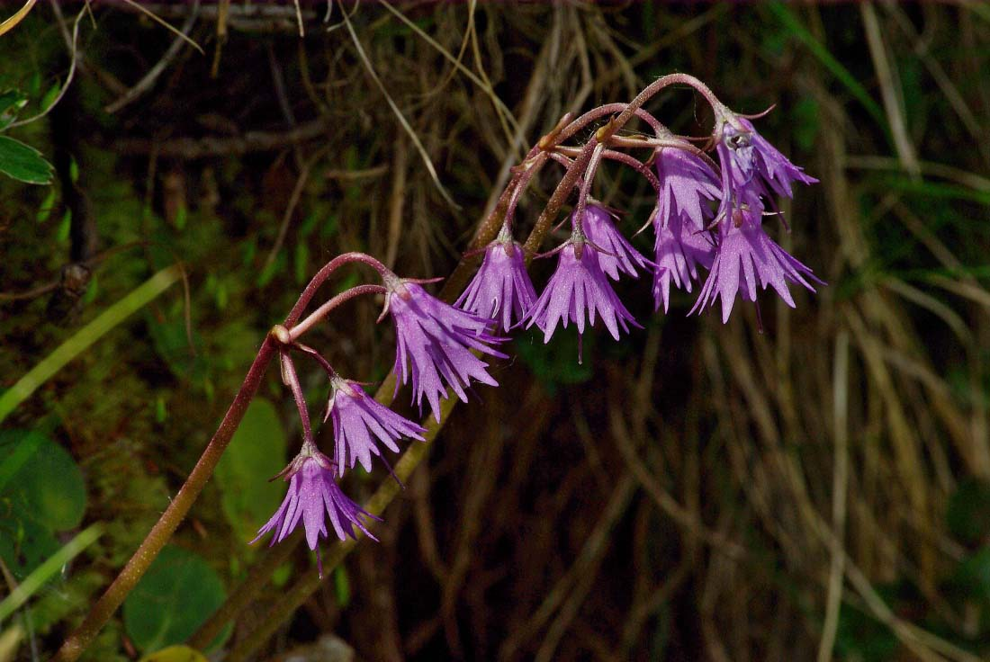
prevravel, prevravel.

Slide 10
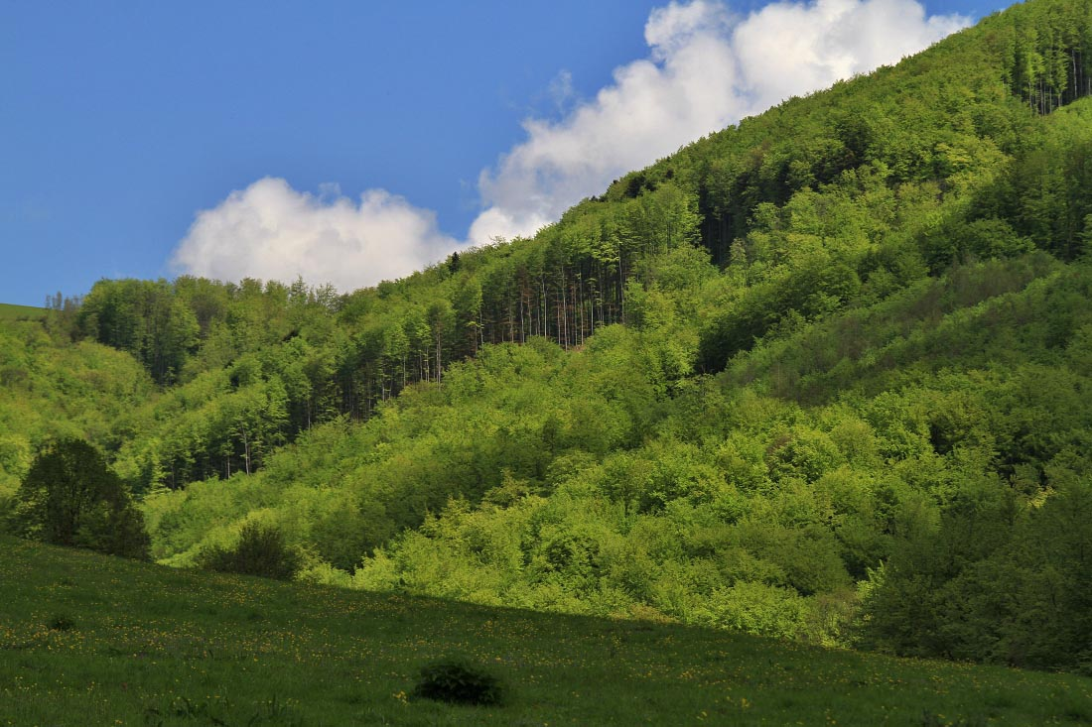
Silné slová otec môj

Slide 11
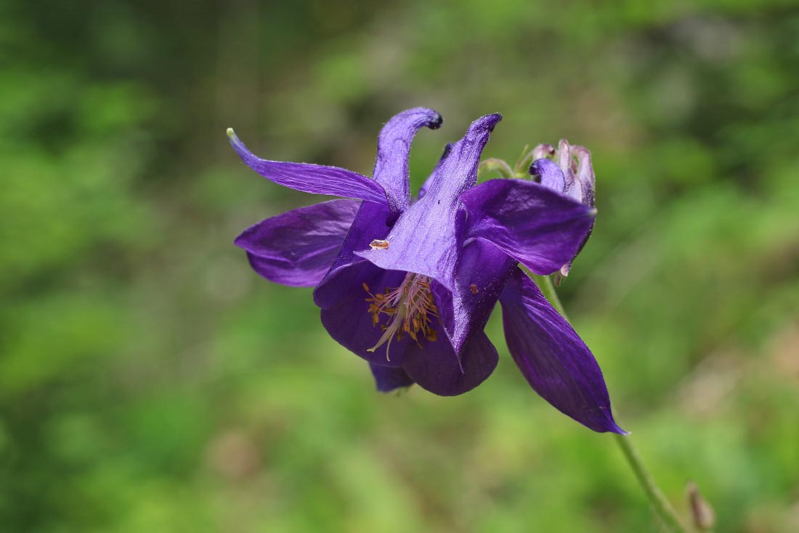
prevravel, prevravel.

Slide 12
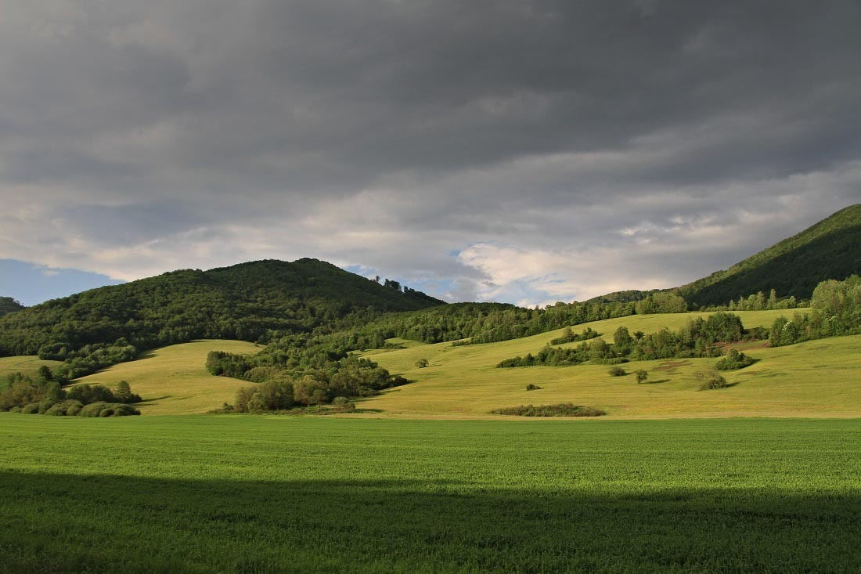

Slide 13
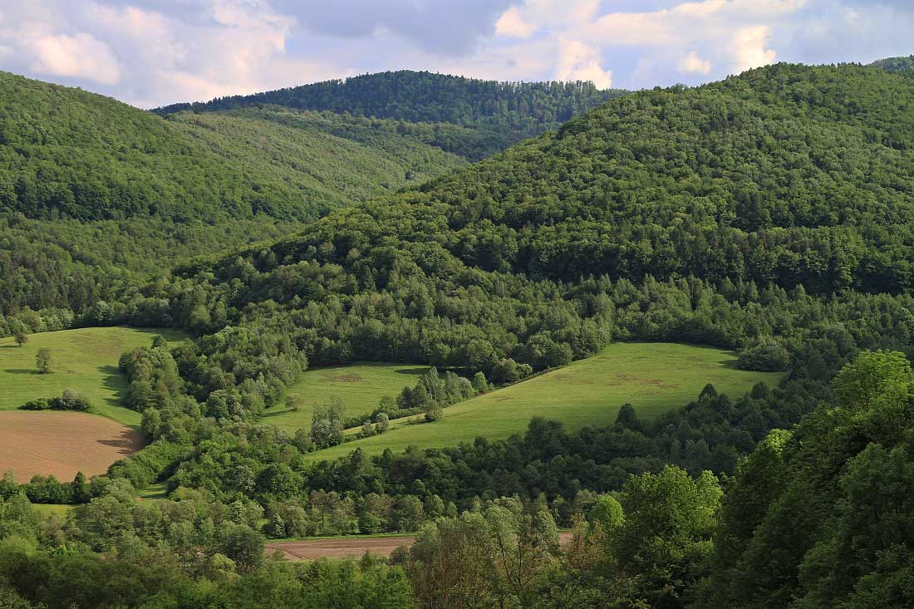

Slide 14
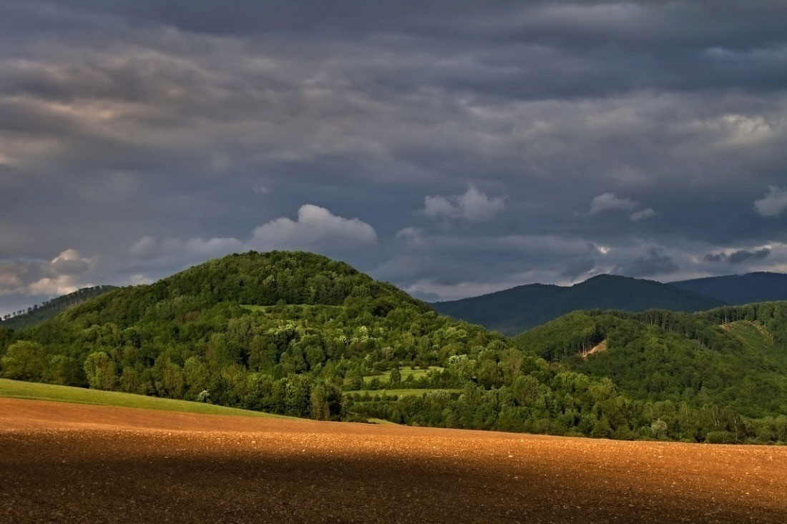
Ten chotár náš,

Slide 15
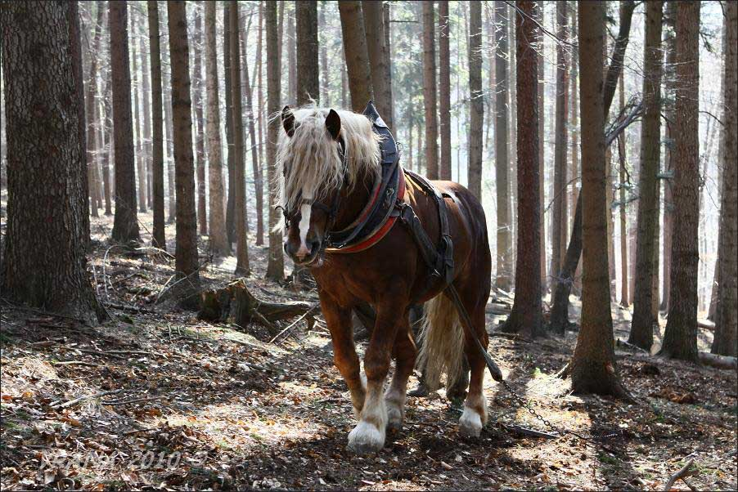
kde chlapi z lesa drevo zvážajú,

Slide 16
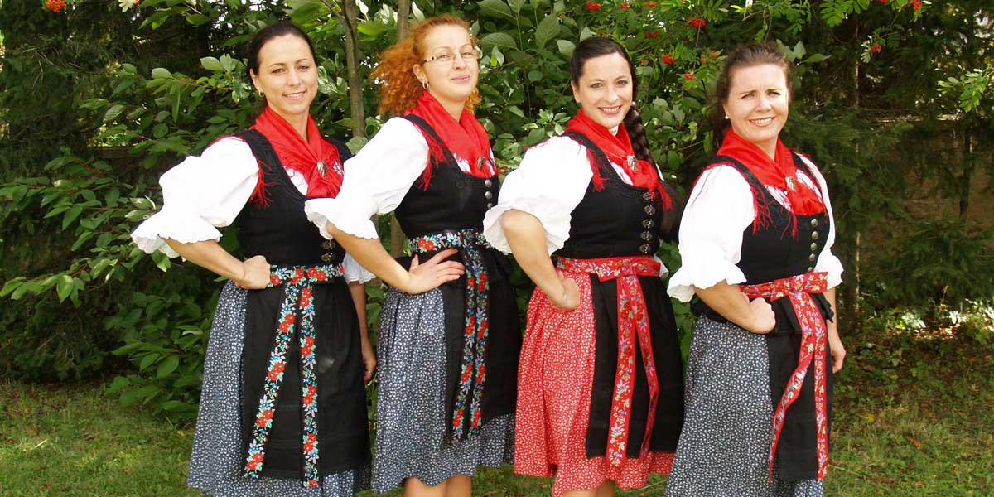
dievčatá v krojoch piesne spievajú,

Slide 17
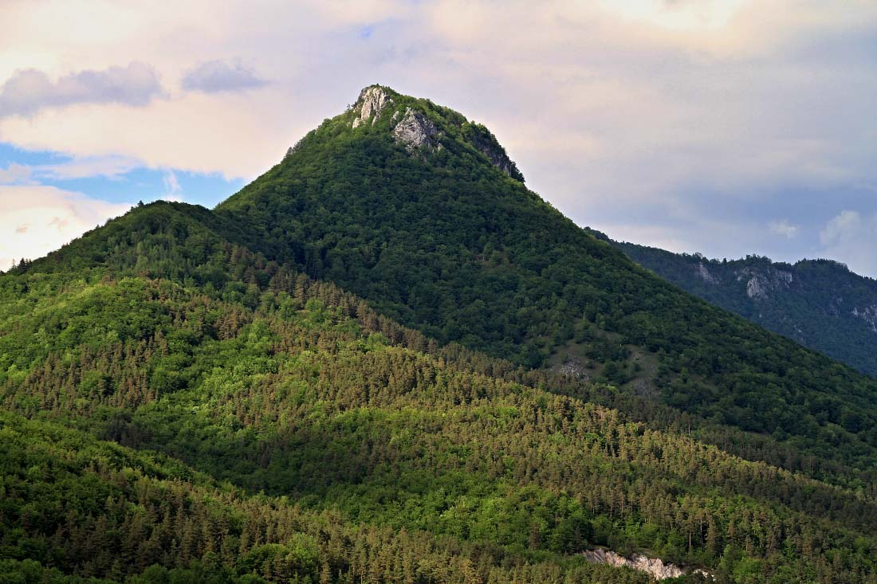
pred neprajníkmi syn môj stráž.

Slide 18
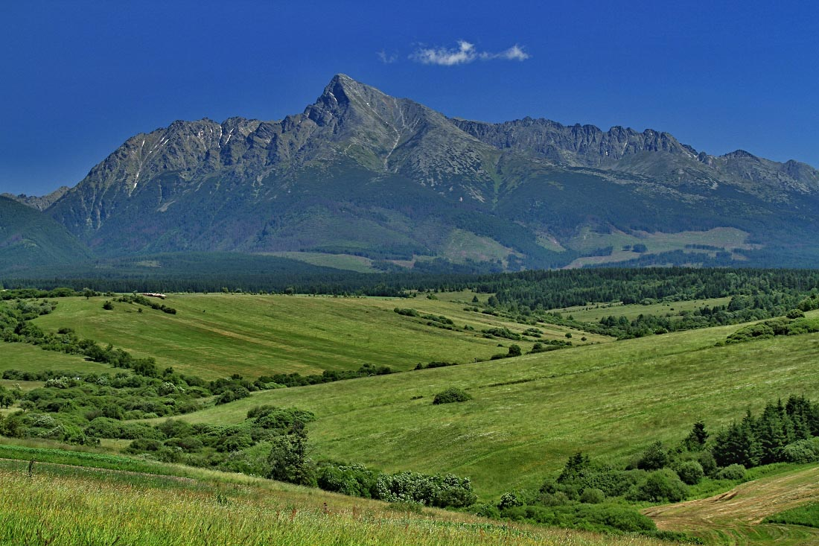
Ten chotár náš,

Slide 19
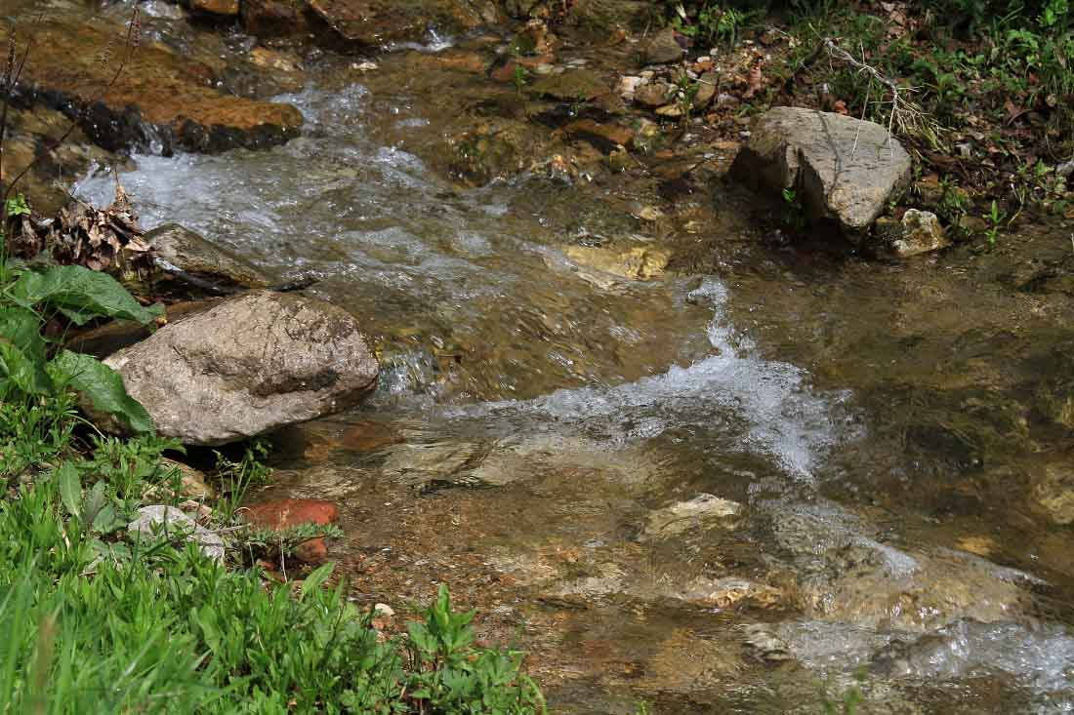
kde horské riečky sviežo žblnkajú,

Slide 20
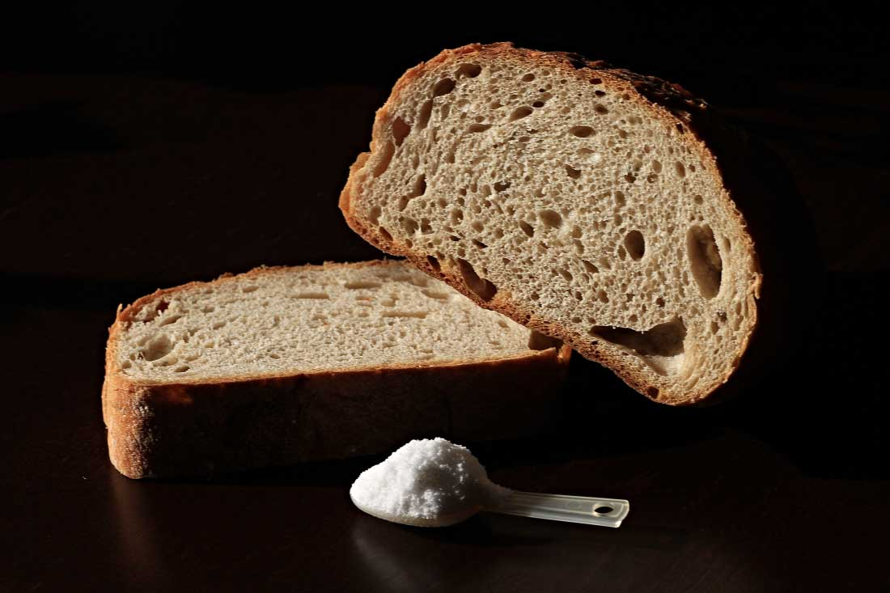
kde chlebom, soľou ľudí vítajú,

Slide 21
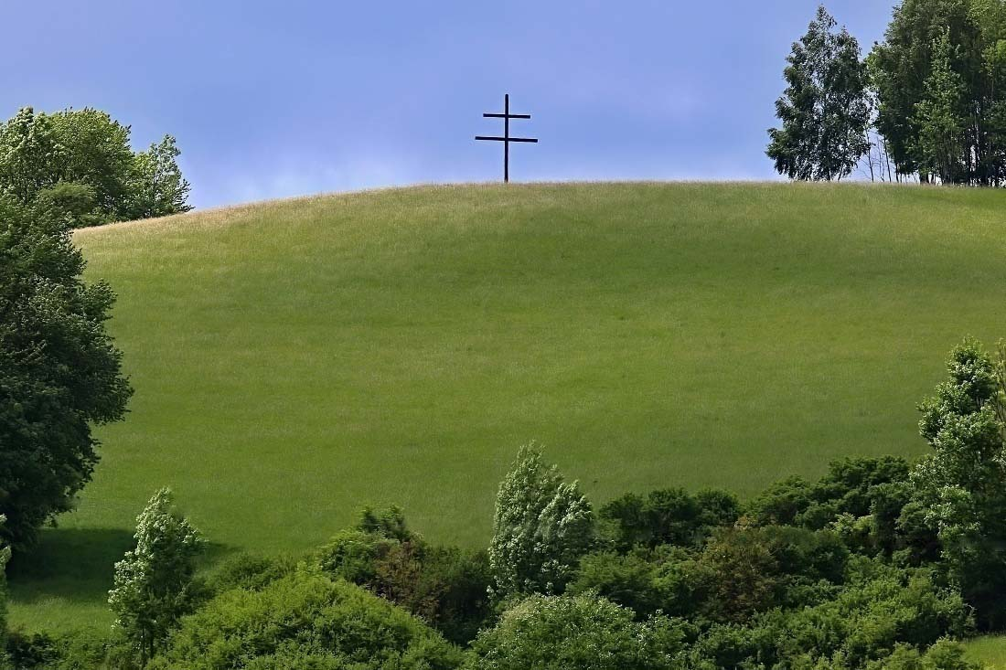
pred neprajníkmi syn môj stráž.

Slide 22
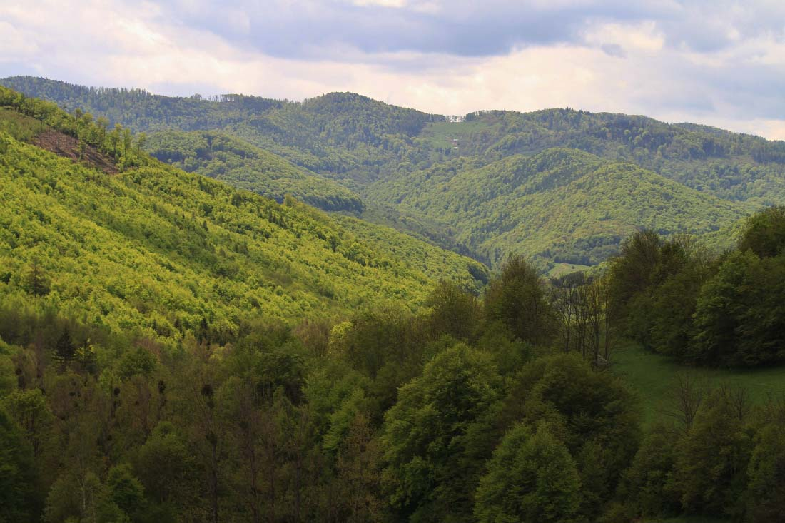

Slide 23
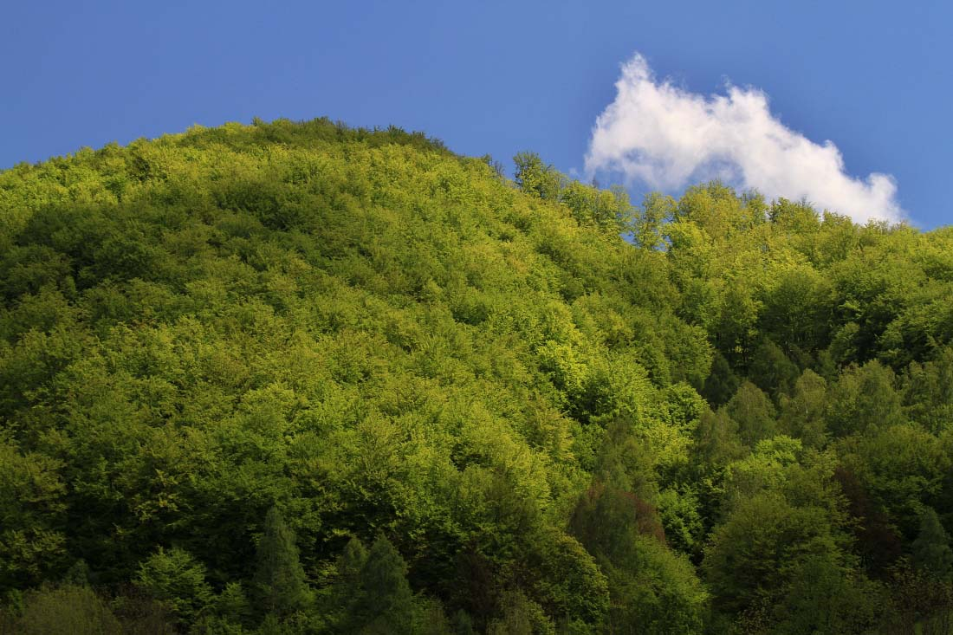

Slide 24
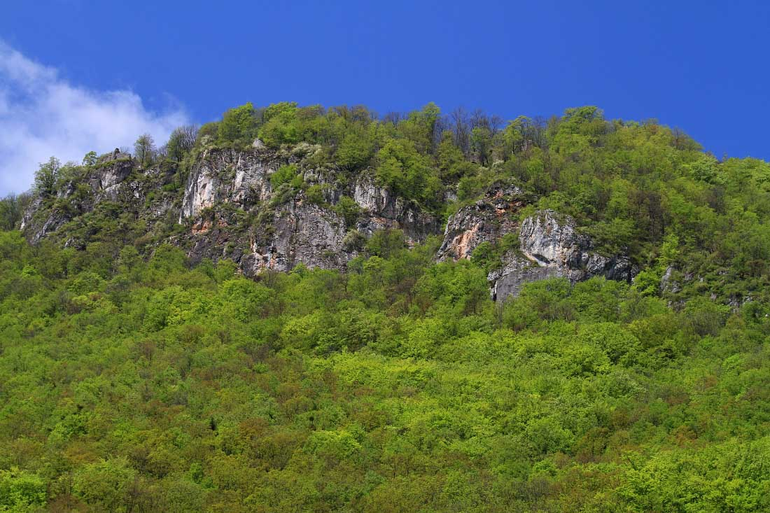

Slide 25
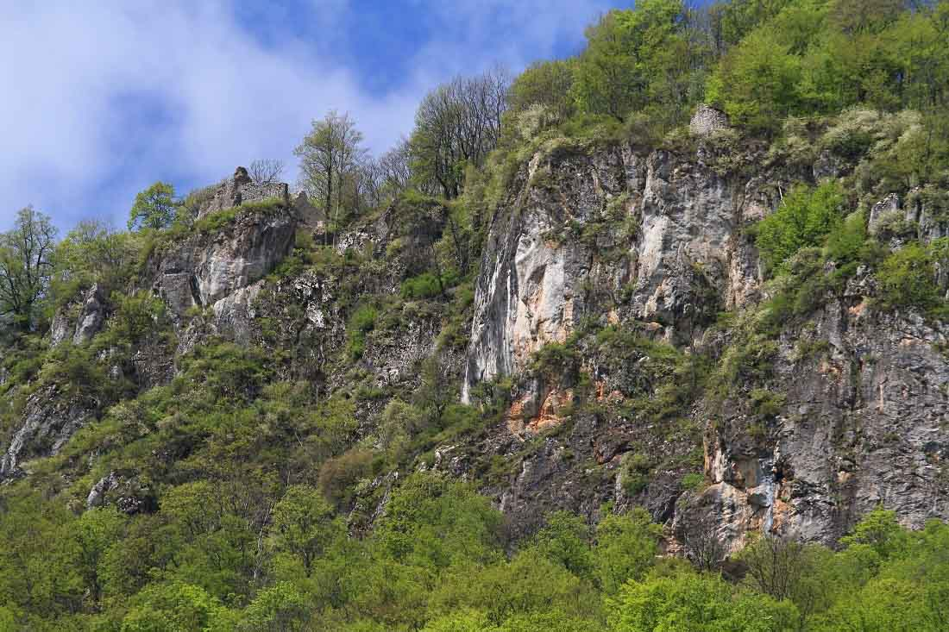

Slide 26
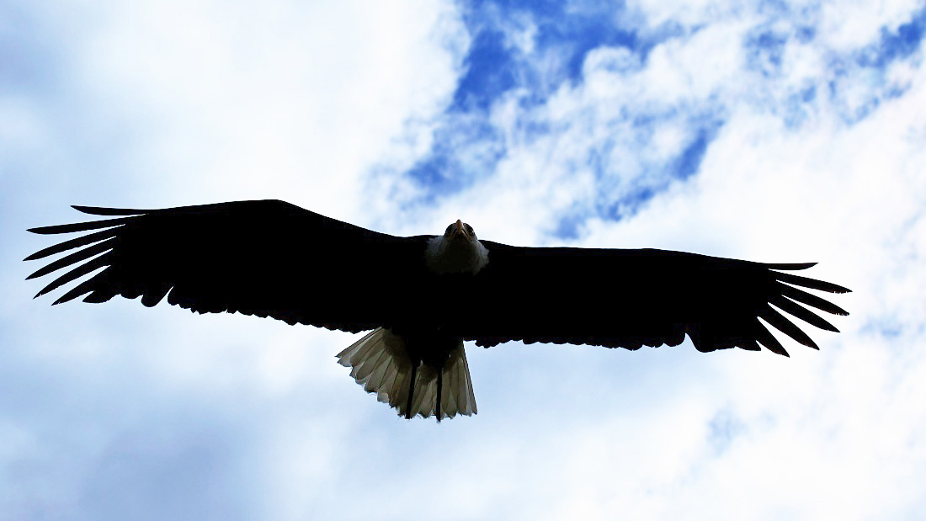


Slide 27
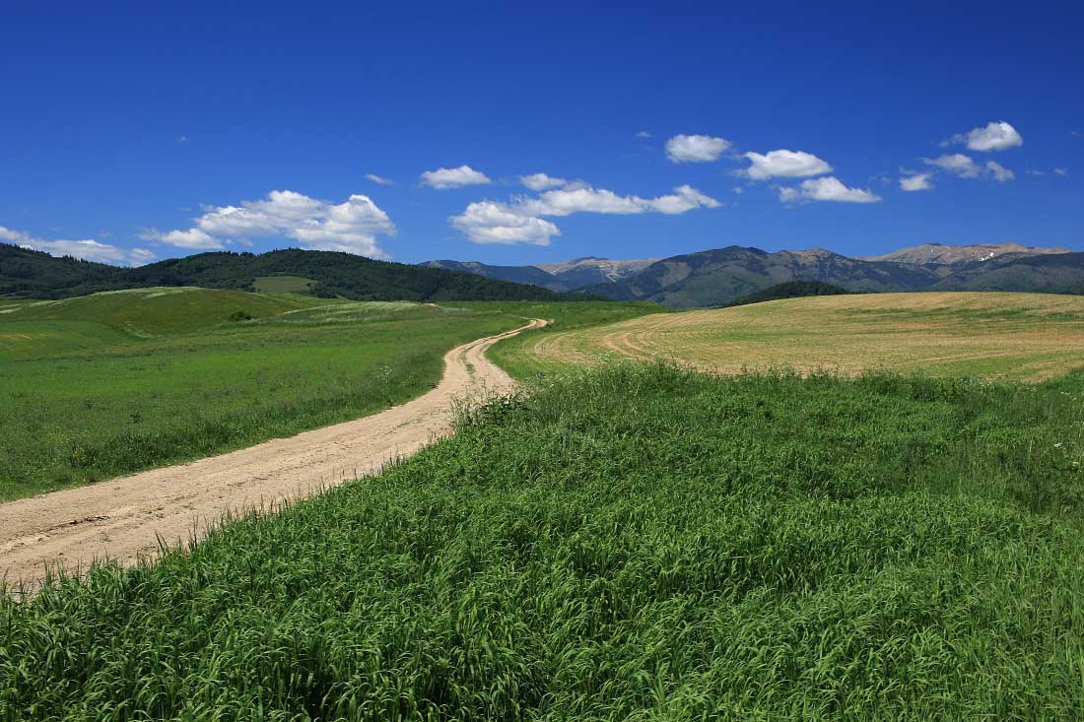
V kraji detstva zostať chcem.

Slide 28
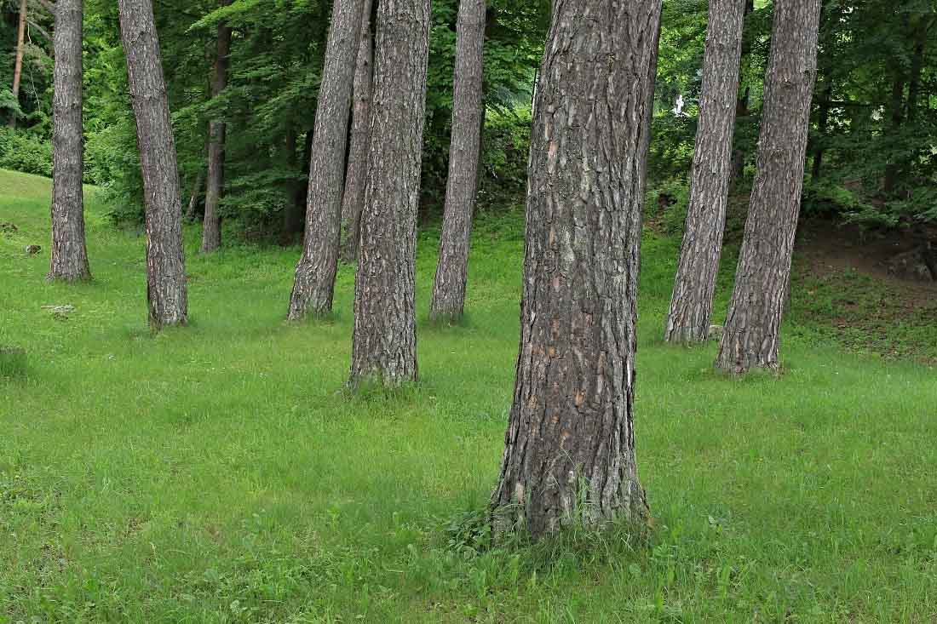
V tieni stromov rozjímam.

Slide 29
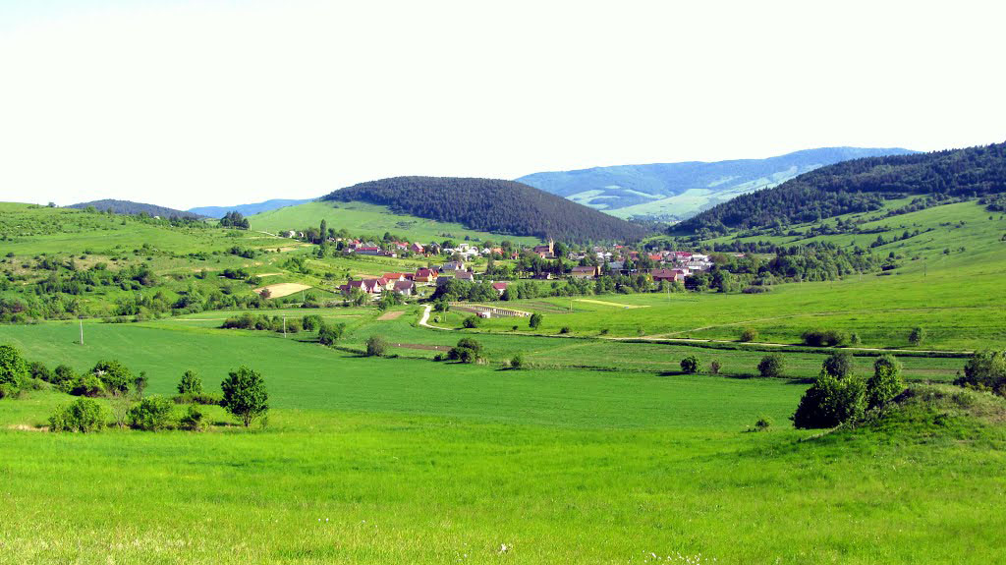
Kde mám domov, dávno viem.

Slide 30
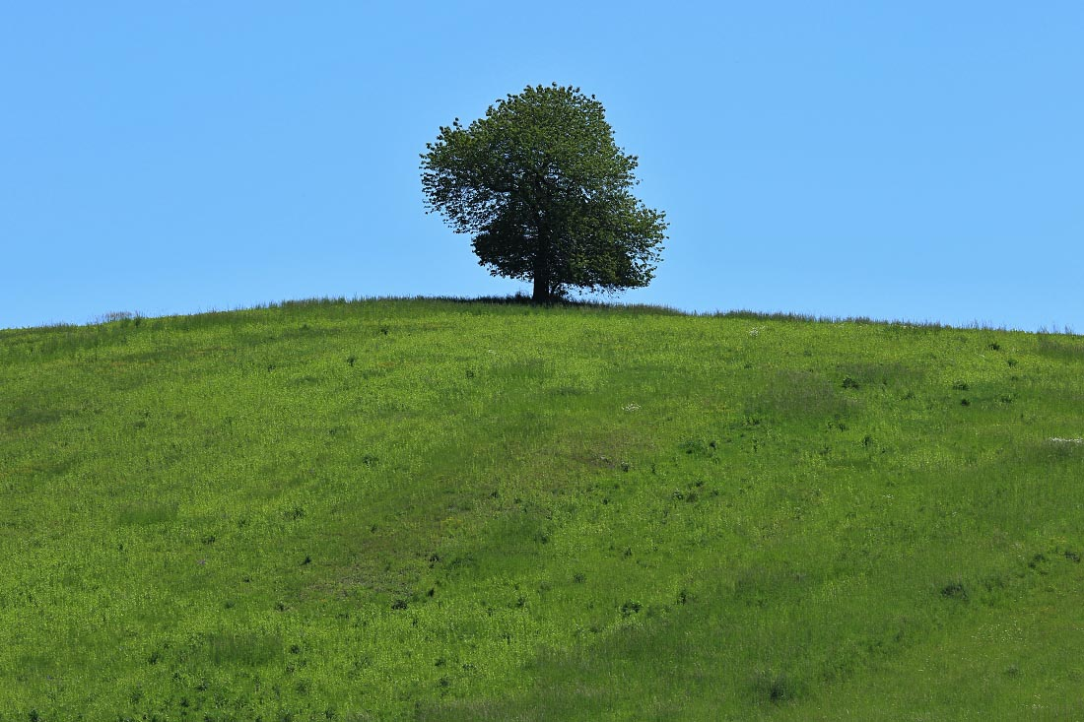
On sa zhora pozerá.

Slide 31
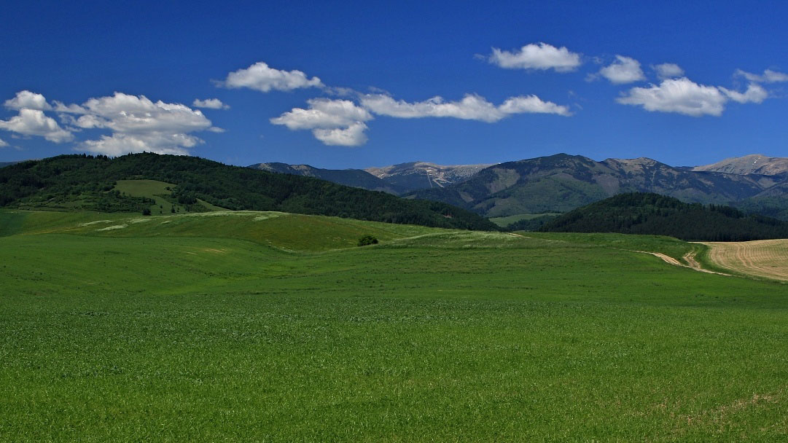
Slnko vrhá matný tieň.

Slide 32
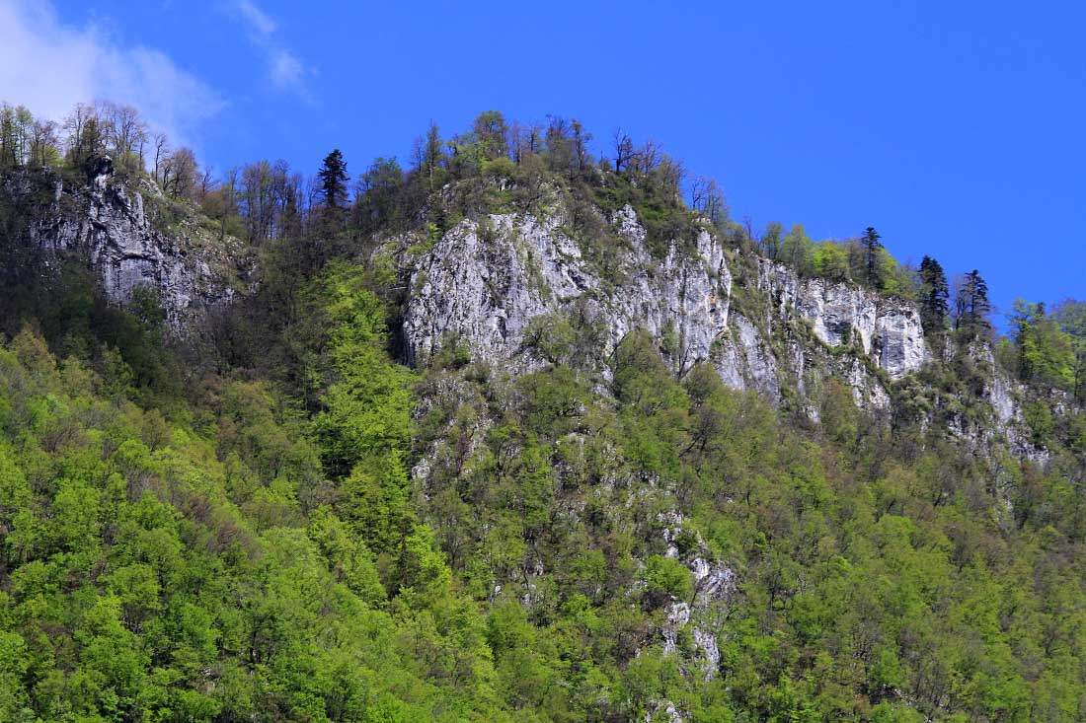
Známe slová každý deň

Slide 33
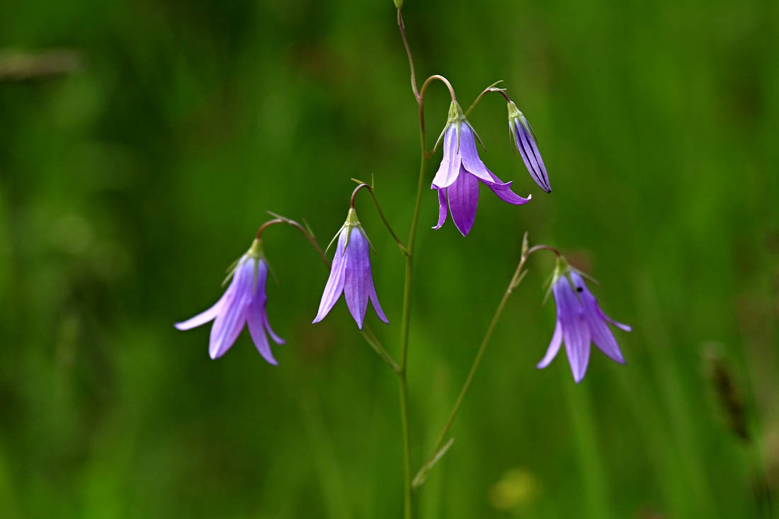
počujem, počujem.

Slide 34
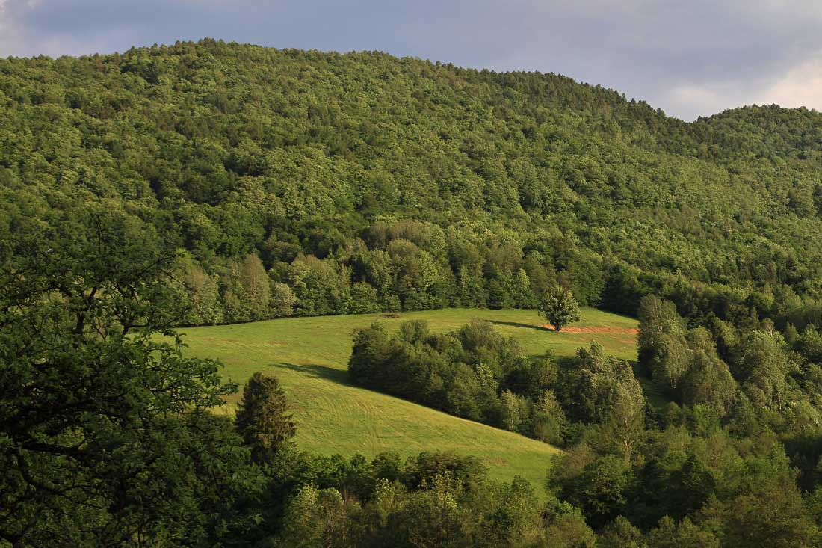
Známe slová každý deň

Slide 35
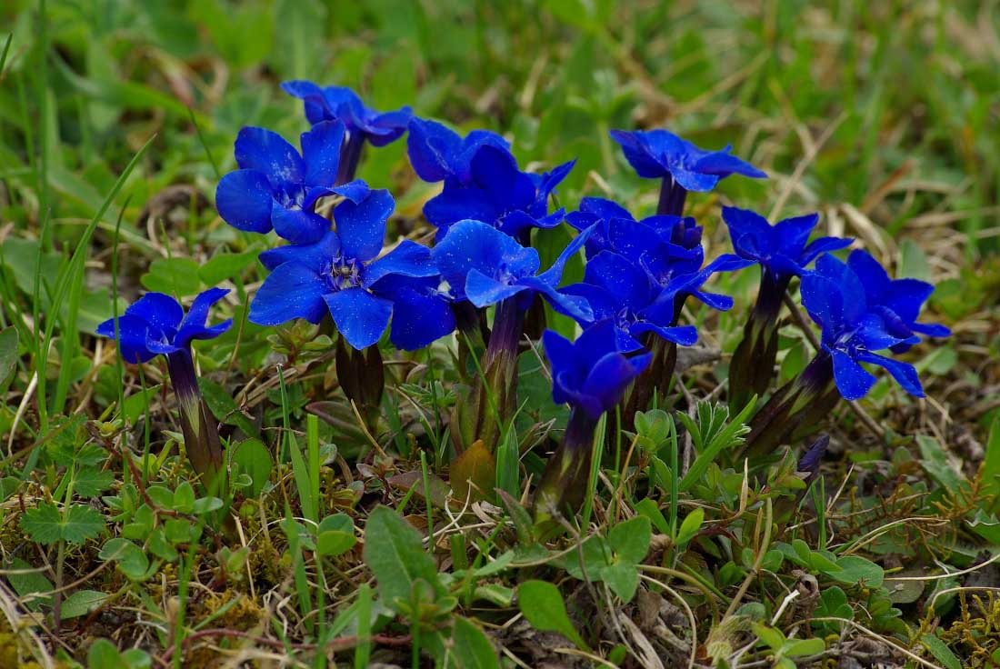
počujem, počujem.

Slide 38
Ten chotár náš,

Slide 39
kde chlapi z lesa drevo zvážajú,

Slide 40
dievčatá v krojoch piesne spievajú,

Slide 41
pred neprajníkmi syn môj stráž.

Slide 42
Ten chotár náš,

Slide 43
kde horské riečky sviežo žblnkajú,

Slide 44
kde chlebom, soľou ľudí vítajú,

Slide 45
pred neprajníkmi syn môj stráž.

Slide 46
Ten chotár náš,

Slide 47
kde chlapi z lesa drevo zvážajú,

Slide 48
dievčatá v krojoch piesne spievajú,

Slide 49
pred neprajníkmi syn môj stráž.

Slide 50
Ten chotár náš,

Slide 51
kde horské riečky sviežo žblnkajú,

Slide 52
kde chlebom, soľou ľudí vítajú,

Slide 53
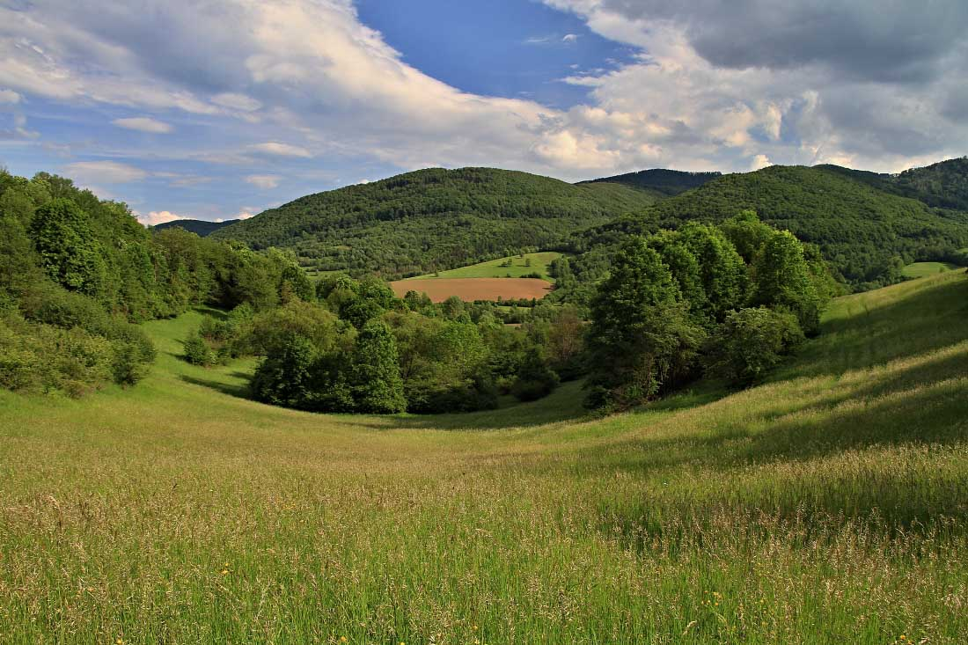
Kraj rodný, ktorý v srdci máš

Slide 54
pred neprajníkmi syn môj stráž.

Slide 55

Ten chotár náš
Ten chotár náš,
kde chlapi z lesa drevo zvážajú,
dievčatá v krojoch piesne spievajú,
pred neprajníkmi syn môj stráž.
Ten chotár náš,
kde horské riečky sviežo žblnkajú,
kde chlebom, soľou ľudí vítajú,
pred neprajníkmi syn môj stráž.
Ten chotár náš,
kde chlapi z lesa drevo zvážajú,
dievčatá v krojoch piesne spievajú,
pred neprajníkmi syn môj stráž.
Ten chotár náš,
kde horské riečky sviežo žblnkajú,
kde chlebom, soľou ľudí vítajú.
Kraj rodný, ktorý v srdci máš
pred neprajníkmi syn môj stráž.
Pod bralami ticho stál
v machu horských úbočí.
Moju hlavu do rúk vzal.
Zahľadel sa do očí.
V očiach syna uzriež chcel
lásku k zemi otcovskej.
Silné slová otec môj
prevravel, prevravel.
Silné slová otec môj
prevravel, prevravel.
Ten chotár náš,
kde chlapi z lesa drevo zvážajú,
dievčatá v krojoch piesne spievajú,
pred neprajníkmi syn môj stráž.
Ten chotár náš,
kde horské riečky sviežo žblnkajú,
kde chlebom, soľou ľudí vítajú,
pred neprajníkmi syn môj stráž.
Orol vzlietol k výšinám.
V kraji detstva zostať chcem.
V tieni stromov rozjímam.
Kde mám domov, dávno viem.
On sa zhora pozerá.
Slnko vrhá matný tieň.
Známe slová každý deň
počujem, počujem.
Známe slová každý deň
počujem, počujem.

Slide 56
2018
Vďaka za Vašu pozornosť...
Fotografie :
Maroš Detko
Zostavil :
Štefan Rumpler
pista2011@gmail.com
CONT.

Slide 57







¿Te ha gustado?
Puedes ver más entrando
Aquí
Además puedes recibir powerpoints en tu correo electrónico suscribiéndote aquí:
F I N

